Slide 1
Особенности содержания новых учебников
по истории России

Slide 2
Цель школьного исторического образования
Формирование, развитие личности школьника, способного
к самоидентификации и определению своих ценностных ориентиров на основе осмысления и освоения исторического опыта своей страны,
человечества в целом. Создание у обучающихся целостной картины российской и мировой истории, понимание места и роли современной России в мире, важности вклада каждого ее народа, его культуры в общую историю страны
и мировую историю, формирование личностной позиции по отношению
к прошлому и настоящему Отечества.
Курс истории России в новейшее время (XX – начало XXI вв.) играет исключительно важную роль в процессе воспитания подрастающих поколений, влияет на формирование
и становление патриотизма, гражданской идентичности обучающихся.
Учебники по истории призваны сформировать эти качества.

Slide 3
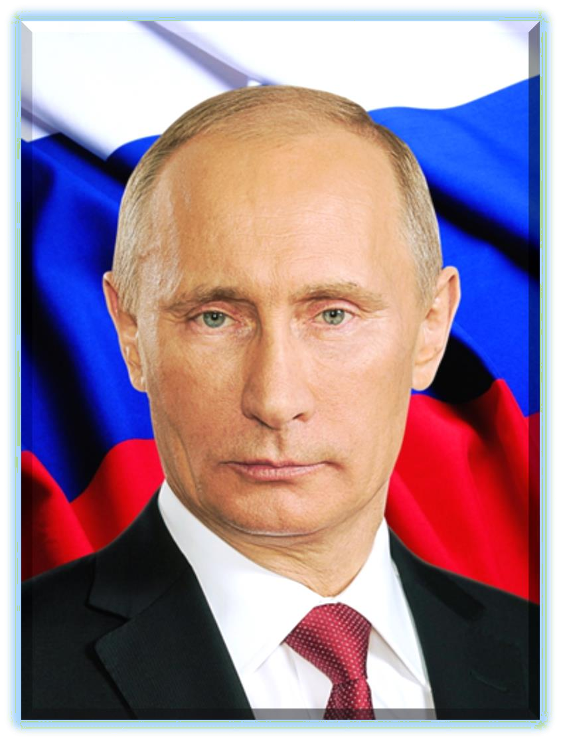
Роль единого учебника истории в процессе обучения
«Вопрос действительно общенационального значения. История вообще важна для любого народа, особенно на каких-то сложных поворотах жизни государства. Для нас как раз такой момент наступил, когда мы обязаны очень внимательно относится и к истории, и к формированию общественного сознания на базе достоверных исторических данных».
Из речи В.В. Путина на заседании Совета по правам человека
7 декабря 2022 г.

Slide 4

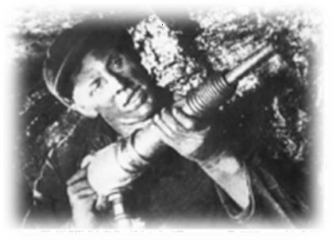
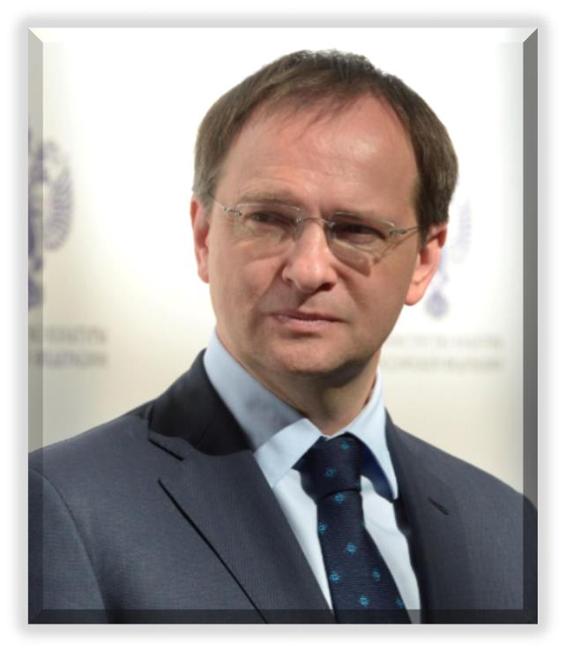
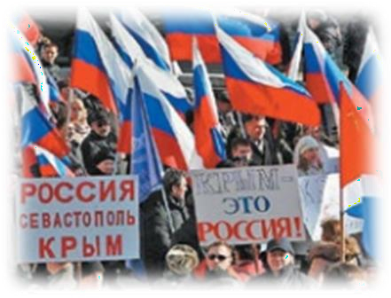
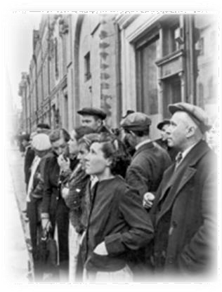
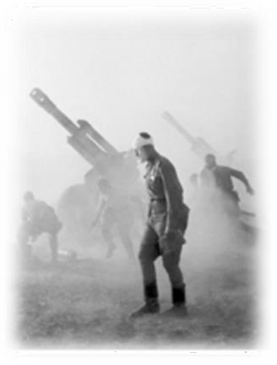
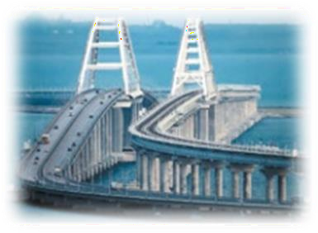
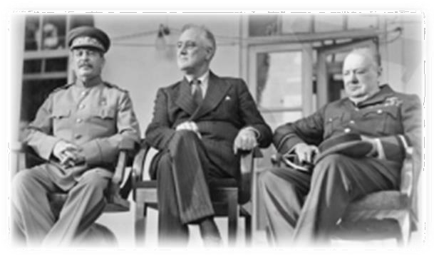
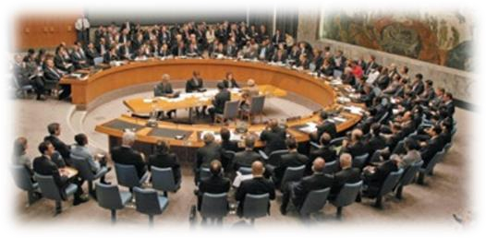
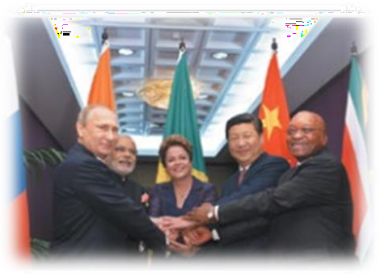
7 тезисов – как изучать историю в школе
Историческая политика
Исторический суверенитет
Объективные исторические оценки
Позитивная история
Непрерывность и преемственность истории
«Синхронная» история
Воспитание «сложного человека»
Мединский В.Р., помощник Президента РФ, руководитель группы по созданию
новых учебников истории

Slide 5
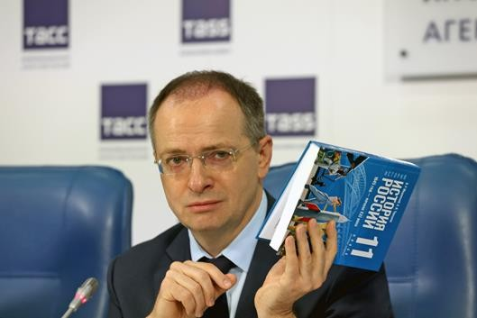
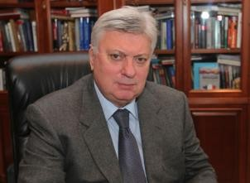
О значении учебного предмета «История»
«Профессия учителя истории наиважнейшая. Человека создала память - вот что отличает человека: умение делать выводы, стараться не наступать на грабли. Память напрямую влияет
на наши действия в настоящем и будущем. Самый важный предмет
- это история! Без памяти человечества не будет… Лишение
человека памяти есть лишение его человеческого облика».
В.Р. Мединский
Мединский В.Р., помощник Президента РФ, руководитель группы по созданию новых учебников истории
«Перед нами стоит двуединая задача — создать хороший учебник и подготовить новое поколение учителей. Это должны быть профессионалы, которые, работая по единому учебнику, будут творчески и патриотично подходить к задаче преподавания этого важнейшего, на мой взгляд, школьного предмета».
А.В. Торкунов
Торкунов А.В., ректор МГИМО, соавтор российского школьного учебника
по истории России и всеобщей истории

Slide 6


Особенности содержания учебников
«История России»

Slide 7
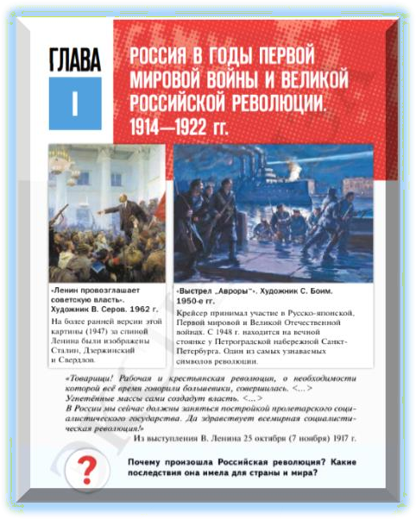


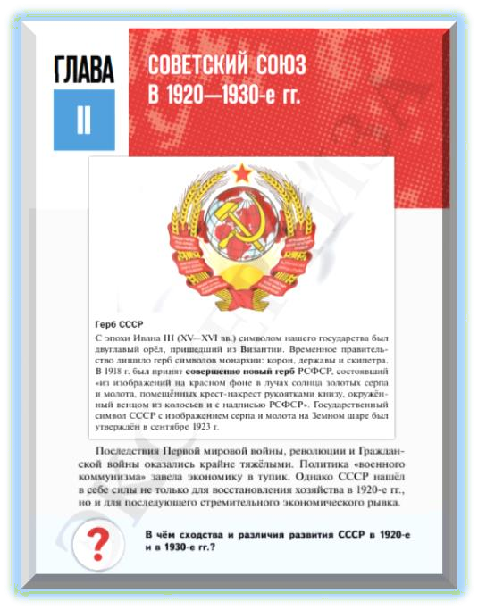
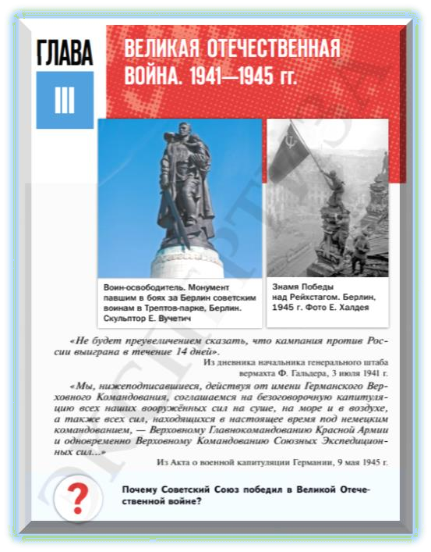

Структура курса истории России в Новейшее время
1914-1922
Историко-культурный стандарт:
V. Россия во время Первой мировой войны и Великой Российской революции (1914–1922 гг.)
1945-1991
1922-1930-е
VI. Советский Союз в 1920-е – 1930-е гг.
1941-1945
1992-2022
VII. Великая Отечественная война 1941–1945 гг.
VIII. СССР в 1945–1991 гг.
IX. Российская Федерация c 1991 до современности
Структура курса истории России в Новейшее время соответствует периодизации
в Историко-культурном стандарте
10 класс
11 класс

Slide 8
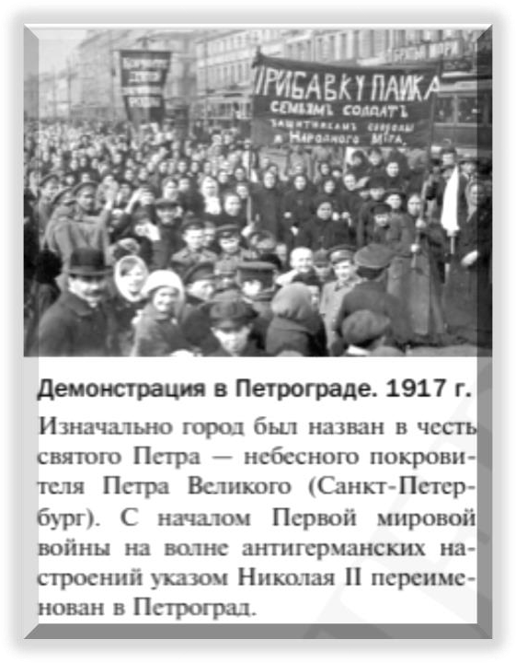
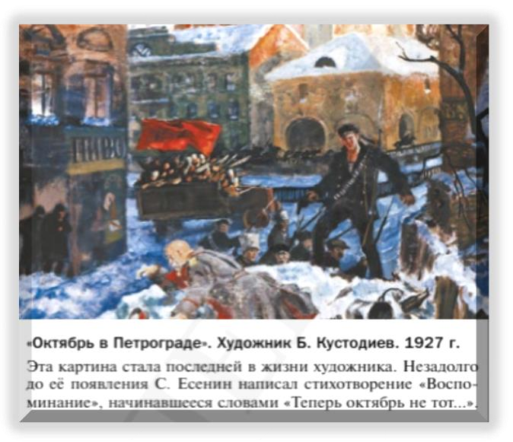
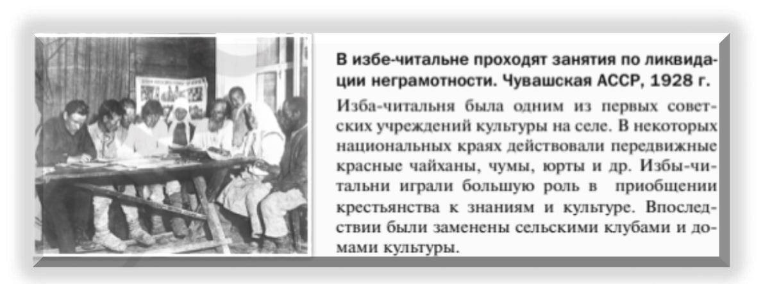

Основные изменения в содержании учебников
Направленность содержания исторического образования на формирование исторического сознания, российской гражданской идентичности
Большее внимание уделено проблемам духовной и культурной жизни России
Переоценка роли революций в историческом процессе, последствий Великой российской революции 1917 г.

Slide 9
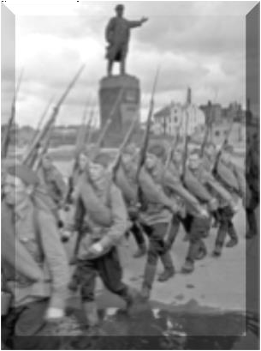
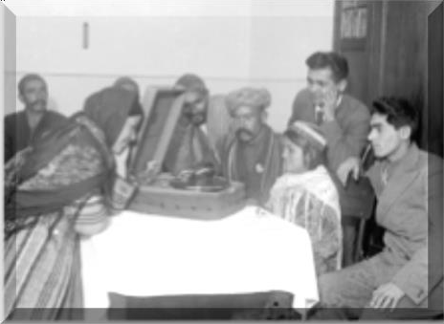

Основные изменения в содержании учебников
Показана роль человека в конкретных исторических событиях. Величие побед и тяжесть поражений раскрываются через жизнь и судьбы людей
Расширен материал о повседневной жизни людей в различные исторические эпохи
Отражены достижения современной исторической науки
Расширен круг исторических источников, ссылки на которые содержатся
в учебниках

Slide 10
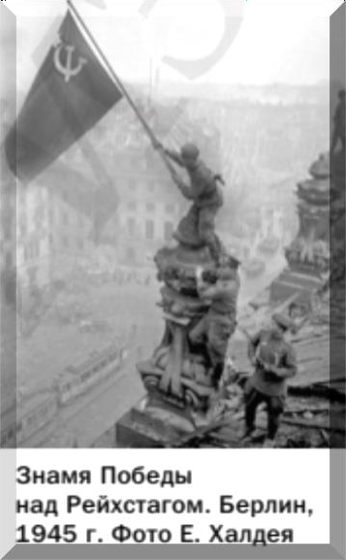
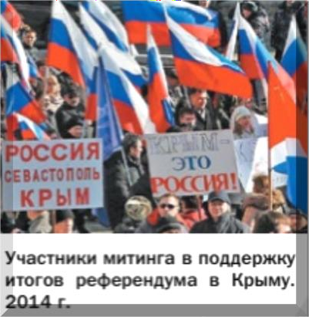
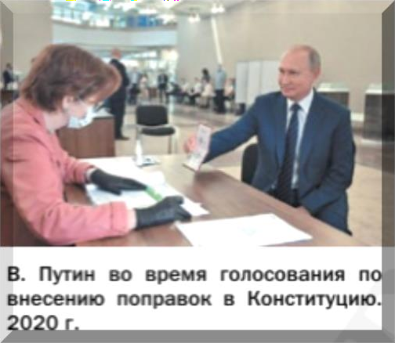
Основные изменения в содержании учебников
Увеличен объем иллюстративного материала (фотографии, плакаты, карикатуры и др.)
Сокращен объем статистических данных, уменьшено количество дат
Обеспечена преемственность с тремя действующими линейками
учебников по истории
Исторические события освещаются вплоть до 2022 г.

Slide 11
Основные изменения в содержании учебников
Переработан раздел
о Первой мировой войне, уточнены цели сторон, роль России в войне, значение войны в общемировом контексте
Показан вклад СССР в победу
во Второй мировой войне
Представлена тема геноцида советского народа в годы Великой Отечественной войны
Переработаны разделы, посвященные 1970-м, 1980-м, 1990-м и 2000-м гг.
Добавлены параграфы о современной истории России: присоединение Крыма, пандемия коронавируса, специальная военная операция (СВО), вхождение новых субъектов в Российскую Федерацию

Slide 12
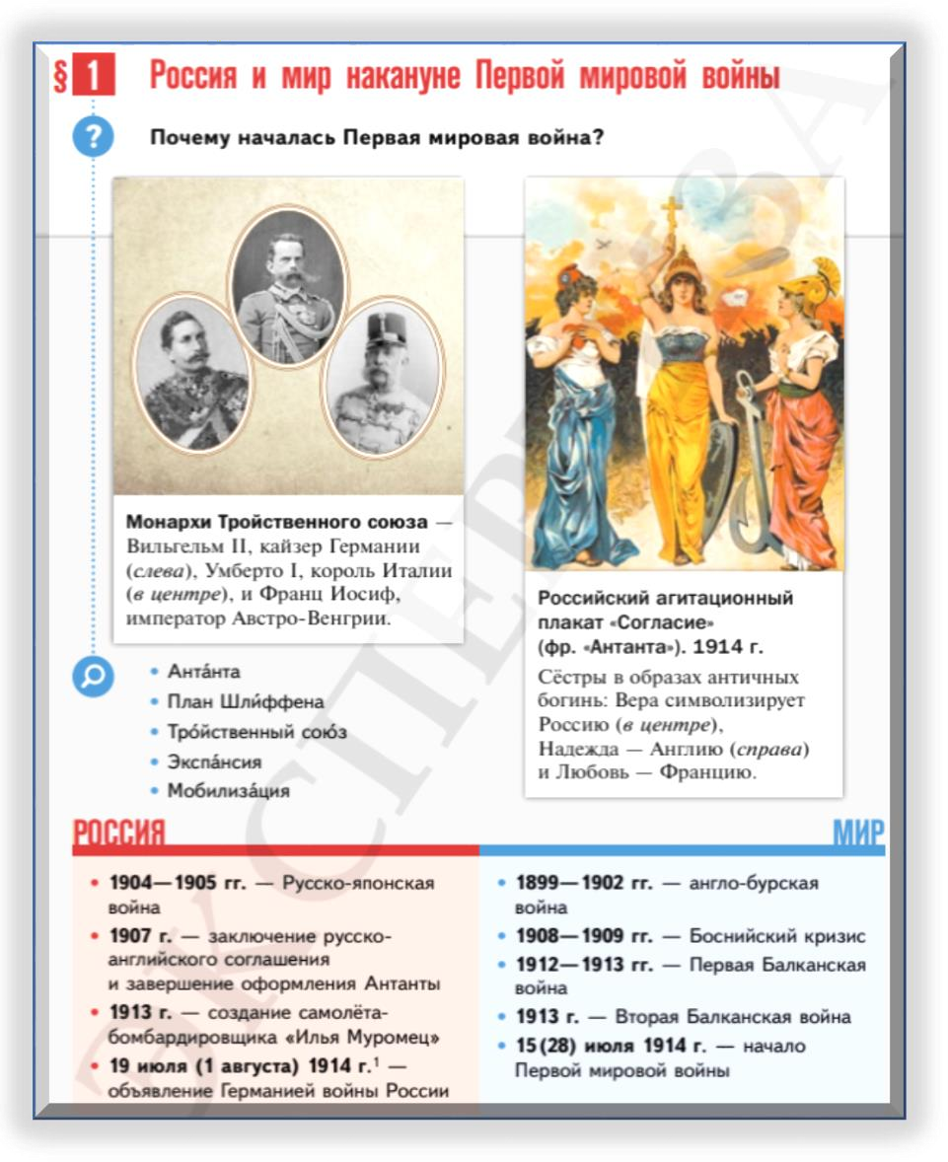
Пример представления содержания. Первая мировая война
Формально не имея друг к другу территориальных претензий накануне Первой мировой войны, страны-участницы стремились к пересмотру границ, каждая в свою пользу
Первая мировая война привела к серьезным переменам не только в воевавших, но и в нейтральных странах
Россия внесла огромный вклад в разгром германской армии как на Восточном, так и на Западном фронте. Армия России своевременно, иногда в ущерб своим интересам, приходила на помощь союзникам
Героями войны представлены не только полководцы, но и обычные люди
На фронтах основную массу войск составляли не кадровые военные, как в предыдущих войнах, а миллионы мобилизованных
Россия, как и другие воющие страны, была не готова к ведению длительной войны, но к началу 1916 г. удалось значительно нарастить военное производство
Показана активная патриотическая деятельность дома Романовых

Slide 13

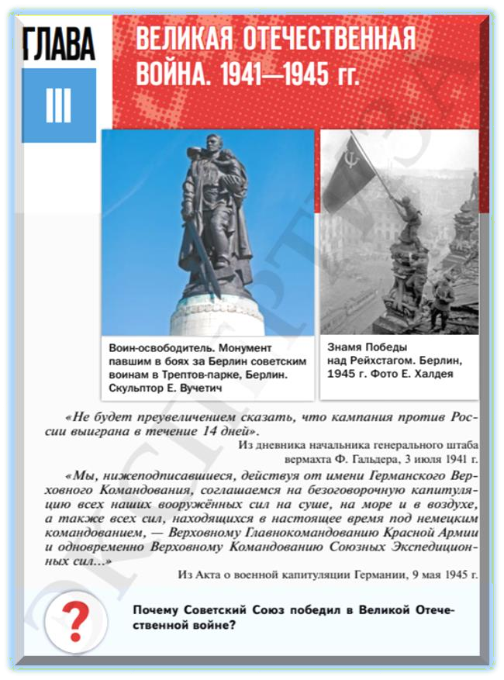

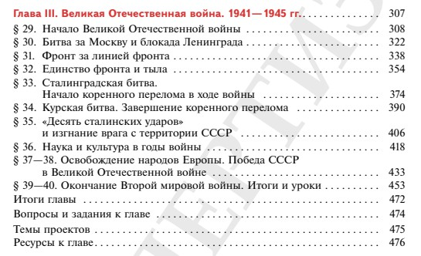
Пример представления содержания. Великая Отечественная война
Треть учебника посвящена Великой Отечественной войне (12 параграфов, 174 стр.).

Slide 14

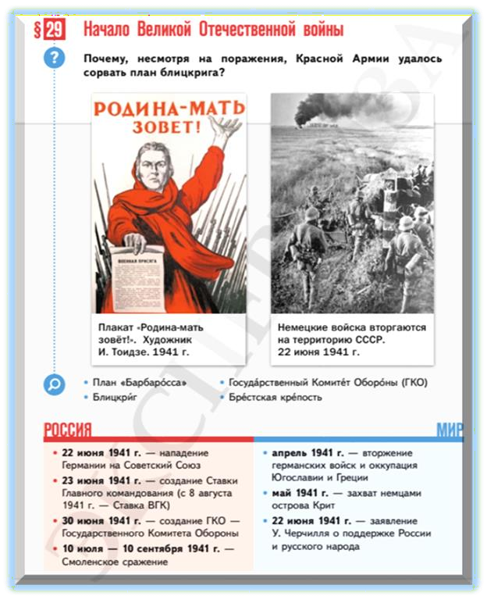
Пример представления содержания. Великая Отечественная война
Объясняется, почему война называется ВЕЛИКАЯ ОТЕЧЕСТВЕННАЯ.
«Народам Советского Союза пришлось вступить в смертельную схватку с агрессором не за политическое влияние в мире и даже не за тип государственного устройства, а за своё физическое существование,
за сохранение России как страны. Мы по праву называем ту войну Великой Отечественной. Она была Великой по своим целям, масштабам и всемирно-историческому значению ее результатов. Отечественной – потому что речь шла о существовании нашего Отечества, о свободе и независимости Родины» (с. 309).

Slide 15
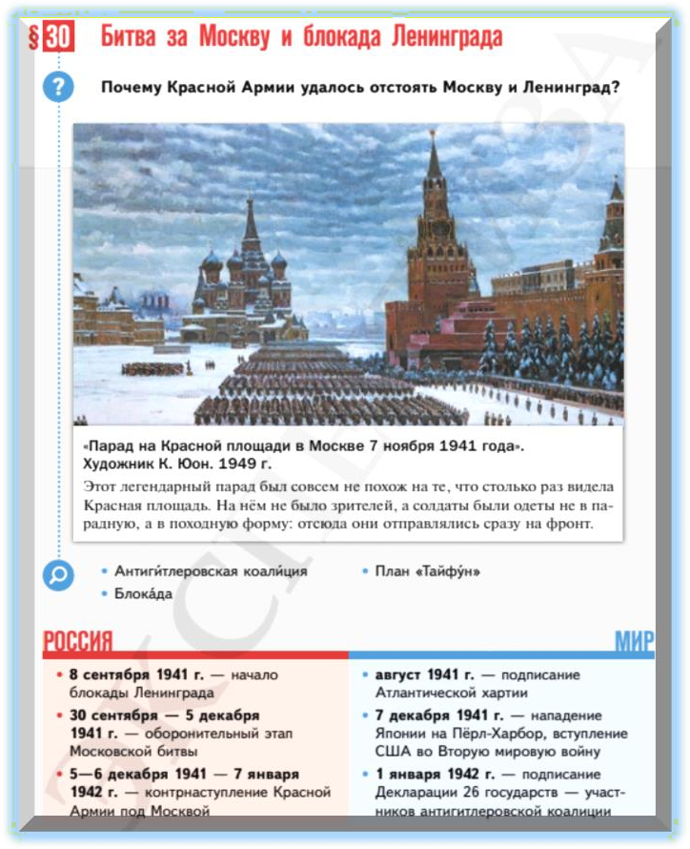
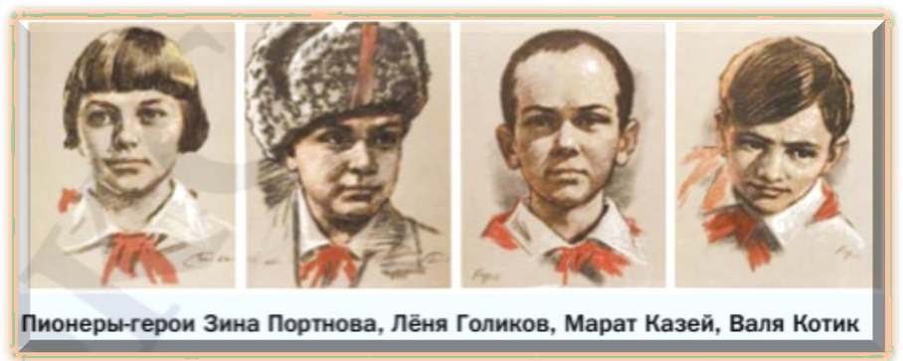
Пример представления содержания. Великая Отечественная война
Подробно рассказывается о защите Брестской крепости, об истории обороны Москвы, блокаде Ленинграда, Сталинградской и Курской битвах, а также об освобождении народов Европы во время Великой Отечественной войны.
Показан героизм советского народа на фронте и в тылу. «В рядах народных мстителей
воевали не только взрослые, но и дети».
Подробно рассказывается о геноциде советского народа в годы Великой Отечественной войны (айнзатцгруппы, гетто, концлагеря, политика «выжженной земли»).
При описании событий Великой Отечественной войны акцент сделан на том, как исход Великой Отечественной войны повлиял на весь последующий ход мировой истории.

Slide 16


Примеры заданий, формирующих личностные, метапредметные, предметные результаты по теме «Великая Отечественная война»
Формируемые результаты
Личностные результаты | Патриотического воспитания: сформированность российской гражданской идентичности, патриотизма, уважения к своему народу
Метапредметные результаты | В сфере познавательных универсальных учебных действий: базовые логические действия: определять цели деятельности, задавать параметры и критерии их достижения базовые исследовательские действия: систематизировать и обобщать исторические факты; формулировать и обосновывать выводы; представлять результаты своей деятельности в различных формах работа с информацией: осуществлять анализ учебной и внеучебной исторической информации; извлекать, сопоставлять, систематизировать и интерпретировать информацию В сфере универсальных учебных регулятивных действий: — владение приемами самоорганизации своей учебной и общественной работы (выявление проблемы, требующей решения; составление плана действий и определение способа решения)
Предметные результаты | Умение составлять описание (реконструкцию) в устной и письменной форме исторических событий, явлений, процессов… формулировать и обосновывать собственную точку зрения (версию, оценку) с использованием фактического материала, источников разных типов; умение выявлять существенные черты исторических событий, явлений, процессов; систематизировать историческую информацию в соответствии с заданными критериями
Представленные в презентации вопросы и задания к главе «Великая Отечественная война» взяты из учебника «История России. 1914-1945 гг.» 10 класс. Учебные задания и вопросы по событиям Великой Отечественной войны имеют огромный потенциал
при формировании личностных результатов обучающихся, а именно: гражданского,
патриотического и духовно-нравственного воспитания.

Slide 17

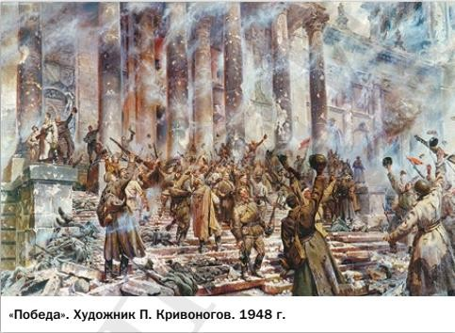

Примеры заданий, формирующих личностные, метапредметные, предметные результаты по теме:«Великая Отечественная война»
Формируемые результаты
Личностные результаты | Эмоциональный интеллект: развитие самосознания, включая способность понимать свое эмоциональное состояние, соотнося его с эмоциями людей в известных исторических ситуациях
Метапредметные результаты | В сфере познавательных универсальных учебных действий: - работа с информацией: осуществлять анализ учебной и внеучебной исторической информации; извлекать, сопоставлять, систематизировать и интерпретировать информацию В сфере коммуникативных универсальных учебных действий: излагать и аргументировать свою точку зрения в устном высказывании, письменном тексте
Предметные результаты | Формулировать и обосновывать собственную точку зрения (версию, оценку) с использованием фактического материала, в том числе используя источники разных типов; умение анализировать текстовые, визуальные источники исторической информации

Slide 18

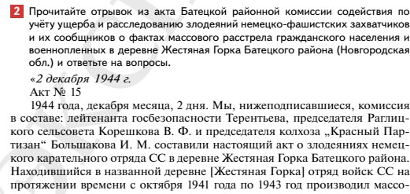
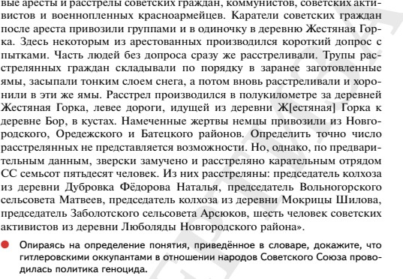
Примеры заданий, формирующих личностные, метапредметные, предметные результаты по теме: «Великая Отечественная война»
Формируемые результаты
Личностные результаты | Патриотического воспитания: сформированность российской гражданской идентичности, патриотизма, уважения к своему народу
Метапредметные результаты | В сфере познавательных универсальных учебных действий: базовые исследовательские действия: осуществлять анализ объекта в соответствии с принципом историзма, основными процедурами исторического познания; формулировать и обосновывать выводы работа с информацией: осуществлять анализ учебной и внеучебной исторической информации; извлекать, сопоставлять, систематизировать и интерпретировать информацию; различать виды источников исторической информации
Предметные результаты | Умение выявлять существенные черты исторических событий, явлений, процессов; умение анализировать текстовые источники; умение защищать историческую правду

Slide 19

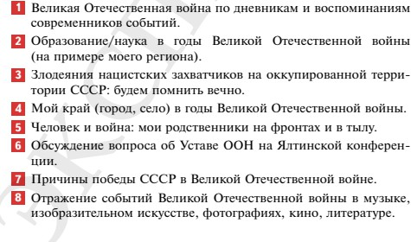
Великая Отечественная война 1941-1945гг. – справедливая, освободительная война советского народа за свободу и независимость.
Воспитательный потенциал содержания исторического образования, познавательное и мировоззренческое значение изучения отечественной истории.
Гражданственность и патриотизм - вечные ценности на каждом этапе развития истории. Школьникам,
вступившим в третье тысячелетие, Великая Отечественная война своим духовным наследием открывает основные жизненные ценности и ориентиры. Прежде всего – это патриотизм, идея служения Отечеству. Поэтому при изучении истории Великой Отечественной войны столь важна проектно-исследовательская деятельность по данной тематике.

Slide 20

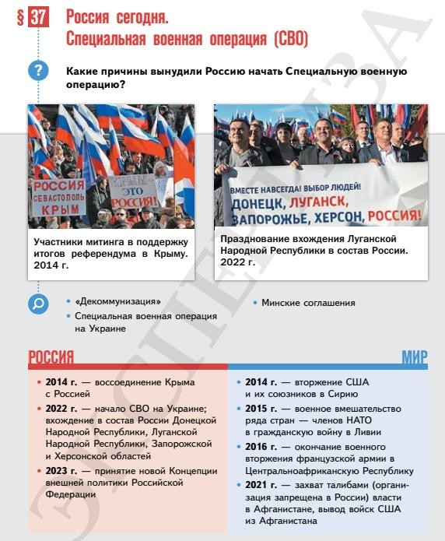
Пример представления содержания. Специальная военная операция
Структура параграфа «Россия сегодня. Специальная военная
операция (СВО)»:
Отношения с Западом в начале XXI в.
Давление на Россию со стороны США
Противодействие стратегии
Запада в отношении России
Фальсификация истории
Минские соглашения. Что это
было?
Обострение ситуации
Специальная военная операция
Противостояние с Западом
14. Украина –
ультранационалистическое государство
5. Возрождение нацизма
6. Украинский неонацизм
15. Новые регионы
7. Переворот 2014 г. на Украине
16. СВО и российское общество
8. Возвращение Крыма
17. Россия – страна героев
9. Судьба Донбасса

Slide 21
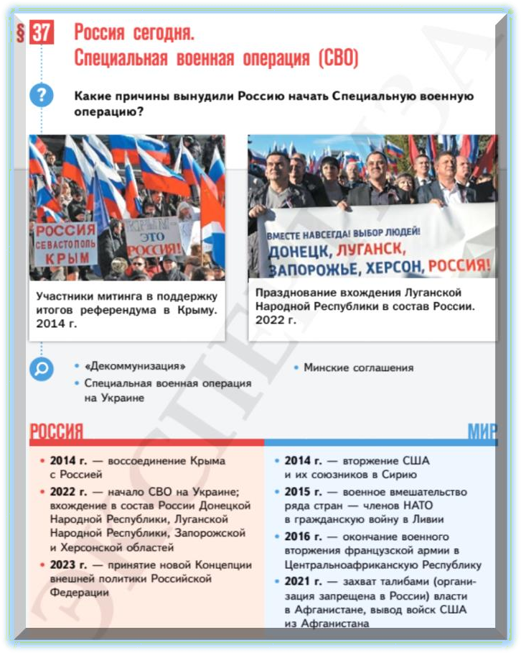
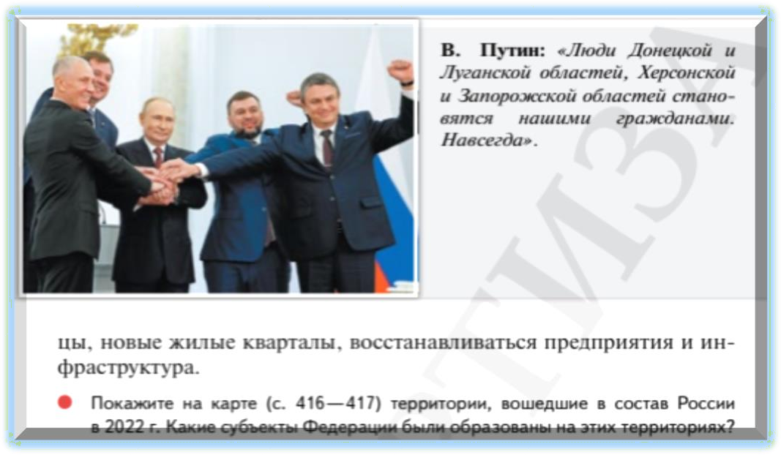
Пример представления содержания. Специальная военная операция
Во введении к учебнику отмечается: «Важнейшим событием Новейшей истории стало вхождение, а вернее, возвращение наших исторических земель в состав Федерации. Нет никаких сомнений, что брошенный Западом вызов сделает нашу страну крепче, а многонациональный российский народ – еще более сплоченным» (с. 4).
В параграфе 37 «Россия сегодня. Специальная военная операция (СВО)» говорится о предыстории СВО, причинах возрождения нацизма на Украине, трагической ситуации на Донбассе с 2014 г.

